Slide 1
约书亚记 第四课 第四章 立石纪念 第五章 预备争战

Slide 2
壹‧ 前言
两百万的以色列人进入一个完全陌生的土地，前有许多城坚敌强的险阻，后无退路可遁，他们唯一可抓住的是神，这也是神要他们学习和经历的功课。

Slide 3
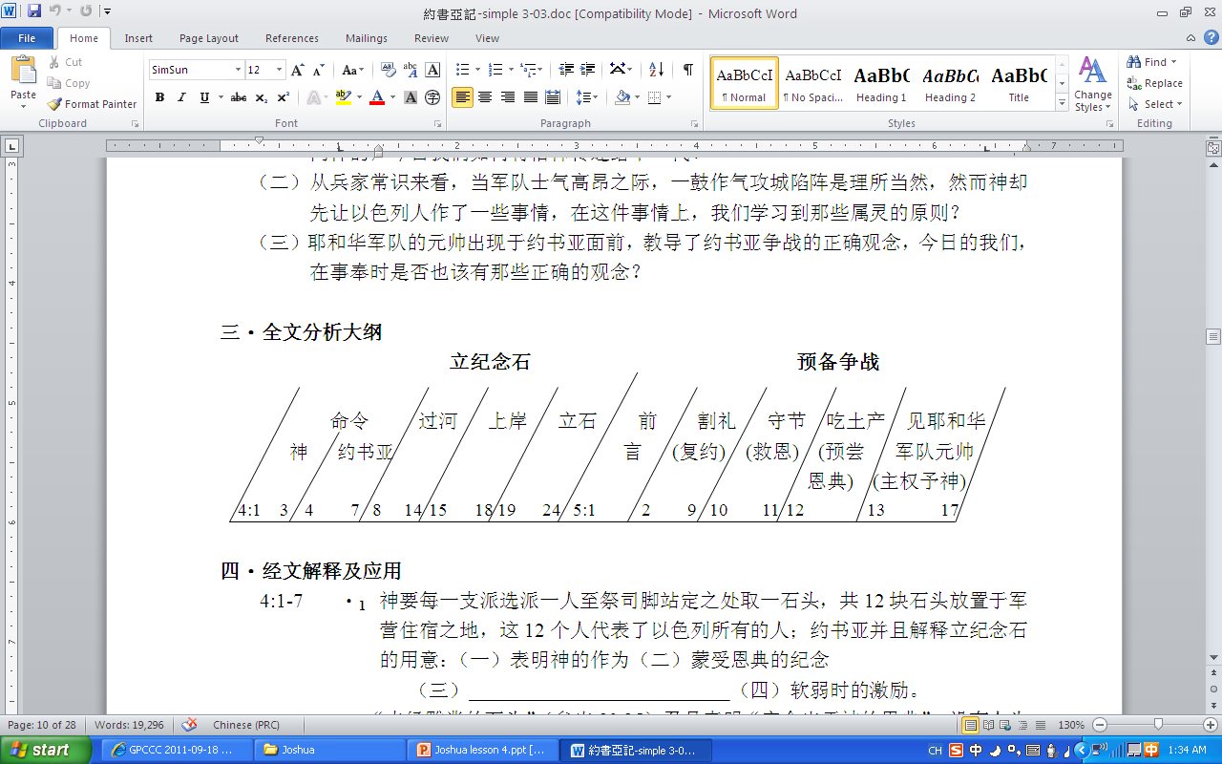
贰. 本书结构大纲

Slide 4
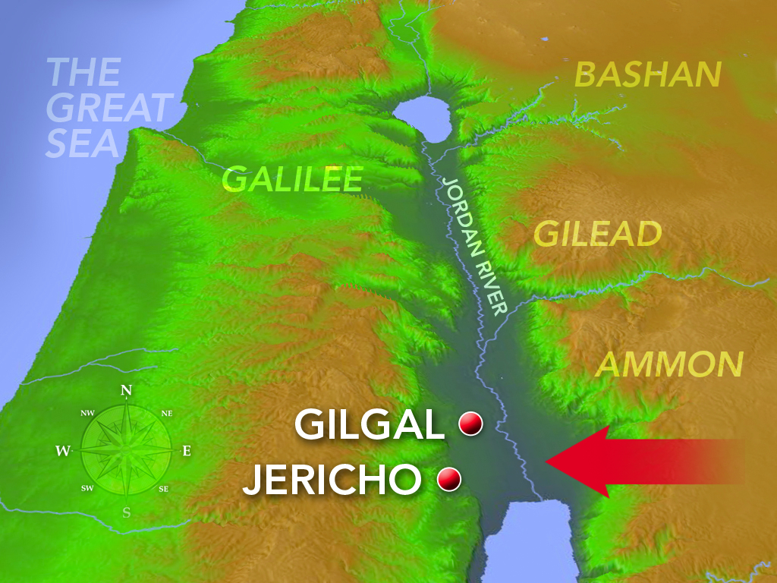

Slide 5
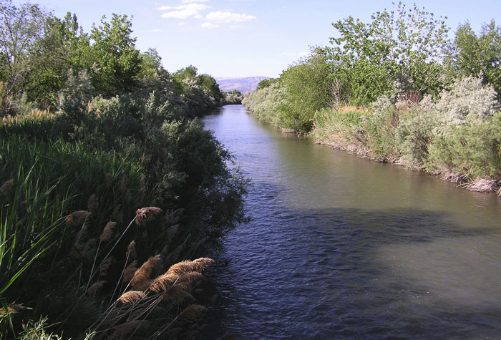

Slide 6
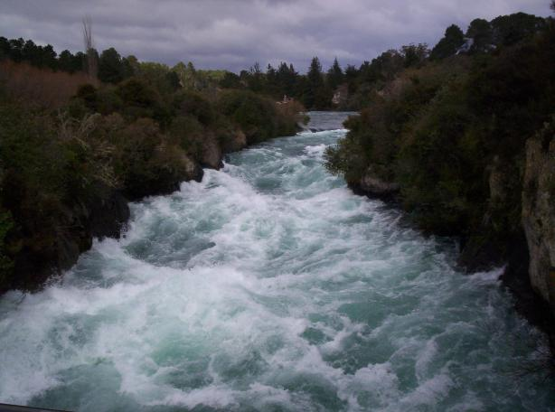

Slide 7
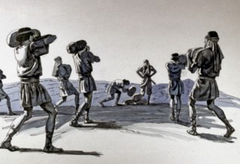

Slide 8
叁‧ 经文解释及应用
神要每一支派选派一人至祭司脚站定之处取一石头，共12块石头放置于军营住宿之地，这12个人代表了以色列所有的人；约书亚并且解释立纪念石的用意：
(一) 表明神的作为 (二) 蒙受恩典的纪念
(三) 教育后人敬畏神 (四) 软弱时的激励

Slide 9
2. “未经雕凿的石头”（参出20:25）乃是表明“完全出于神的恩典”，没有人为的功劳在内。当我们奉献时，我们也当有这种敬畏及感恩的态度。

Slide 10
3. 约书亚另立一个12个石头的石堆在祭司脚立之处，这个举动使我们想起亚伯拉罕（创12:7）和雅各（创28:18）类似的行为，为的是表明-
“经历了神的恩典”和“神的信实”。

Slide 11
4. 约但河水的回流与断绝（3:15-16），时间的恰到好处，表明这事出于神大能的作为。

Slide 12
5. 神将信仰传递的责任透过不同的管道来达成，其中有：
(一) 遵守规律的节期 (未23节)
(二) 祭司，利未人的教导 (申31:12)
(三) 父母在家庭中的教导 (申6:6-9, 书4:21-22)。
可见在家庭中属灵的教导是何等重要，其中父亲的责任更是重要。(对逾越节，割礼和过约但河的教导)

Slide 13
6. 约但河的石堆，不止是“使以色列人敬畏神”，更是让“万民知道耶和华是神”。

Slide 14
7. 我们可以体会以色列人的第一个迦南地的晚上，在吉甲地的营火房，他们：“面对一个崭新且陌生的环境”，“忧心着即将开始的争战”，“兴奋的回忆过约但河的神迹”和“望着12个在他们中间的石头”，多么复杂的心情，但是他们肯定的是—— 神在他们中间。

Slide 15
问题讨论
从立石纪念神迹的事情来看，神是透过什么方法，使将来的世代能知道神的作为？同样的，今日我们如何将信仰传递给下一代？
（诗78:4, 弗6:4, 西1:29）
Notes:
神要以色列人在当天扎营的地方，摆设那从约旦河中，拿出来的12块石头，不只是成为他们焦虑惧怕时的提醒和鼓励，因为神在他们身上行了大神迹，所以他们有神与他们同行。也是让他们可以把神的作为传递给他们的子孙和子孙的子孙，藉着缅怀这12块石头，述说当年他们祖宗所经历的神迹。而约书亚所立在约旦河中的12块石头，也是异曲同工，都是为了鼓励和教导即将争战的以色列人，和他们将来的子孙，要信靠神。
今天神也是把传递信仰给儿女子孙的责任托付给父母、祖父母，在各样的节期里（圣诞节、复活节、受难日、万圣节/宗教改革纪念日），教导神的话语和作为。对于自己蒙受神恩典的见证（如：得救见证、蒙医治的见证、蒙保守的见证、蒙供应的见证，蒙释放的见证…），也当写下来，在合适的时机向儿女和子孙述说。神要我们用各样的智慧、途径，述说神的作为，带领人到主的面前。

Slide 16
8. 神并未急着要以色列人争战，反而要他们先受割礼，使他们疼痛数天，连自卫的能力都没有，这是因为割礼带来许多属灵的意义：
(一) 回复约的关系 (创17:8-10)，
(二) 受割礼方能守逾越节 (出12:48)，
(三) 自洁方能为神所使用 (提后2:21)，
(四) 表明这是属灵的争战 (弗6:12)。

Slide 17
9. 第九节可能言及埃及人讥笑以色列人，迟迟未能进入应许之地的羞辱，“吉甲” 的字根是“圆圈”之意。很可能这十二块石头是排成一个圆形图案。

Slide 18
10. 以色列人第一次过逾越节是在埃及，第二次是在西乃山下，第三次则在迦南的吉甲。
守逾越节乃是纪念主的救恩。

Slide 19
11. 在旷野40年中，虽然以色列人背逆神，神仍信实的每日供应吗哪给与二百万的以色列人，直到入迦南地才停止，神的恩典昭然可见。

Slide 20
问题讨论
从兵家常识来看，当军队士气高昂之际，一鼓作气攻城陷阵是理所当然。然而神却先让以色列人作了一些事情，在这件事情上，我们学习到那些属灵的原则？
（约15:5, 林后10:3-4, 提后2:21）
Notes:
很显然，神在乎的是以色列人和他的关系，在争战之前，这个关系必须先回复正确“约”的关系。所以以色列人先要受割礼，表明他们是神的选民，是凭着神与亚伯拉罕所立的约，来承受迦南地。其次，以色列人要先守逾越节，顺服神的命令，也纪念、宣告神的救赎。最终来看，神要以色列人知道，他们争战的得胜，是在乎神，也在乎他们与神关系的正确，好让神的荣耀、能力彰显在他们身上。
可见，今天我们所作的任何事奉，也都要明白，不是靠自己的能力，而是靠神的大能，是神为我们争战而得胜。因此，我们事奉的人，必须紧紧地倚靠神，也在自身与神的关系上，保守圣洁、谦卑，没有罪的拦阻，以至于神的荣耀、大能，就能够彰显在我们的事奉上。

Slide 21
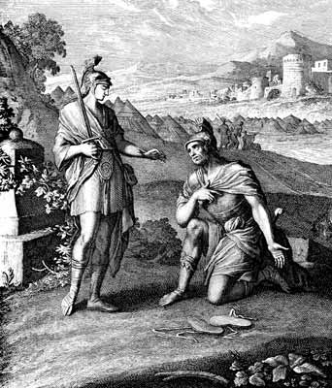

Slide 22
12. 约书亚面对坚固的耶利哥城堡,心中不免忧心,正在筹划如何运用有限的兵器、人力来攻城之时,突见一人站立在前,手中拿着已拔出刀鞘的刀,当约书亚问他是友是敌时,对方却答非所问的说：“我是耶和华军队的元帅,我现在来了。”一听见此话，约书亚立刻俯伏下拜,并顺服他,马上将脚上的草鞋脱下,如同40年前 摩西遇到神时的吩咐一样。

Slide 23
13. 这元帅手中所持拔出刀鞘的刀，表明“迦南人受的审判必不再耽延”。 祂的称呼表明这场战争是“属神的争战，不是属人的争战”。同时祂也要求“约书亚先自洁，谦卑下来”。

Slide 24
14. 这启示了基督徒今日的事奉观：
(一) 事奉中的争战是神的争战、神的工作，不是人的争战，人的工作。
(二) 事奉以先，神要“先对付祂拣选的器皿，才对付事情”。
(三) 事奉时人“要自洁，要顺服”，方能争战，事奉有力。

Slide 25
问题讨论
耶和华军队的元帅出现于约书亚面前，教导了约书亚争战的正确观念。今日的我们，在事奉时是否也该有那些正确的观念？
（约12:26, 林后2:14, 弗6:10）
Notes:
约书亚在面对耶利哥成时，必是会忧心忡忡，怎么攻城？城墙高大坚固，守备深严。而以色列人的战士，不过是乌合之众，未经过严格训练，又无攻城利器。此人的出现，竟自称为耶和华军队的元帅，要他如同奴隶般的听命于他。原来，神亲自来鼓励他，来带领他和以色列人争战，只要约书亚交出他心中的主权，信靠神，神就使他得胜。
我们今天也需要了解，我们面对的是属灵的争战，是与空中属恶魔的争战，因此，我们倚靠的不是我们的肉体血气，而是神的大能。我们也了解率领我们得胜的是主（林后2:14），不是我们。所以，我们要跟从主（约12:26），他藉着圣经话语告诉我们该作的事，该如何作。我们也深信主已经感动我们，要我们在祷告中，寻求他的旨意，在耶稣的宝血里得洁净，照着真理的教导去做（弗6:10）。主权交给主，顺服他，靠着圣灵的能力去做，然后把结果交托给神，神就把平安和美好的结果赐给我们。

Slide 26
肆‧ 结论
神选用人来传扬祂的恩典，也用人来完成祂的工作，但是祂必先对付人，才开始祂的作为。

Slide 27
伍‧ 作业
速读第6-7章，并思想“神因亚干的罪而使无辜的 36人 死亡，神的处理是否公平？”

